Slide 1



LightGrad: Lightweight Diffusion Probabilistic Model for Text-to-Speech
LightGrad：基于扩散概率模型的轻量化语音合成声学模型
2023年12月8日
朱涛
Chen J, Song X, Peng Z, et al. LightGrad: Lightweight Diffusion Probabilistic Model for Text-to-Speech[C]//ICASSP 2023-2023 IEEE International Conference on Acoustics, Speech and Signal Processing (ICASSP). IEEE, 2023: 1-5.

Slide 2

目录
01.研究背景
02.研究方法
03.实验和结果分析
04.总结

Slide 3
1.研究背景
文本到语音（TTS）技术致力于将文本转化为清晰、自然的语音输出。随着深度学习技术的进步，基于神经网络的TTS模型极大地简化了以往复杂的TTS流程，提高了语音的自然度和可理解性。但是，这些模型，特别是自回归模型如Tacotron和Transformer-TTS，尽管性能卓越，却常因推理速度慢和鲁棒性不足受限。
为了解决这些问题，研究者们提出了非自回归神经TTS模型，如FastSpeech，通过估计语音片段长度并并行生成语音帧来提升推理速度和系统的鲁棒性。其后续版本FastSpeech2进一步简化了训练流程，并引入了变化适配器，更有效地解决了TTS中的一对多映射问题。另一模型Glow-TTS，作为一种基于流的生成模型，采用单调对齐搜索（MAS），去除了非自回归TTS模型训练中对外部对齐器的依赖，进一步简化了训练过程。
Chen J, Song X, Peng Z, et al. LightGrad: Lightweight Diffusion Probabilistic Model for Text-to-Speech[C]//ICASSP 2023-2023 IEEE International Conference on Acoustics, Speech and Signal Processing (ICASSP). IEEE, 2023: 1-5.

Slide 4
1.研究背景
尽管如此，当前的TTS服务大多部署在云端，以满足如虚拟助手、屏幕阅读器和导航等日常需求。然而，这种部署方式由于涉及隐私保护和对低延迟的要求，面临着挑战。特别是，用户的数据必须传输到云端，这不仅可能暴露个人隐私，而且云服务的网络依赖性也可能增加用户感知的延迟。鉴于此，开发能够在边缘设备上部署的轻量级神经TTS模型显得尤为重要。这些模型需要在不牺牲语音质量的前提下，实现模型尺寸和推理速度的优化。
扩散概率模型（DPMs）作为一类新兴的生成模型，在图像生成、声音合成等领域已展示了其潜力。DPMs通过训练一个逐步将简单分布转换为复杂数据分布的参数化马尔可夫链，相较于其他生成模型如GANs，具有更高的参数效率和稳定性。这为在边缘设备上部署TTS提供了新的可能性。
Chen J, Song X, Peng Z, et al. LightGrad: Lightweight Diffusion Probabilistic Model for Text-to-Speech[C]//ICASSP 2023-2023 IEEE International Conference on Acoustics, Speech and Signal Processing (ICASSP). IEEE, 2023: 1-5.

Slide 5
1.研究背景
文本到语音（TTS）云服务：
缺点：
暴露私人信息
对网络状况敏感且延迟高
轻量级TTS模型部署在边缘设备上既可取又必要
在边缘设备部署DPM时存在的两个实际问题：
目前基于DPM的TTS不够轻量级
高质量合成需要多个去噪步骤，导致高推理延迟

Slide 6

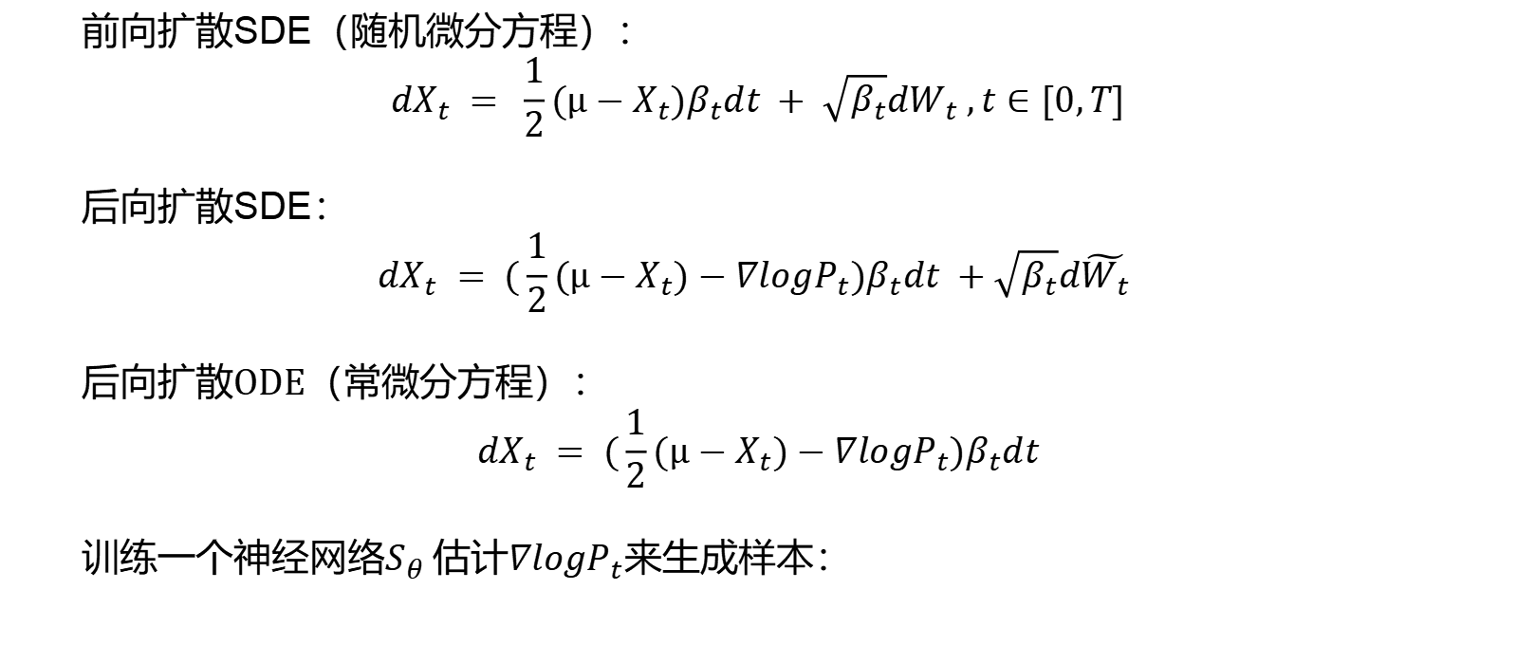
1.研究背景---扩散概率模型
前向扩散SDE（随机微分方程）：
$$dX_{t} = \frac{1}{2}(µ−X_{t})β_{t}dt + \sqrt{β_{t}}dW_{t} ,t∈[0,T]$$
后向扩散SDE：
$$dX_{t} = (\frac{1}{2}(µ−X_{t})−∇logP_{t})β_{t}dt +\sqrt{β_{t}}d\tilde{W_{t}}$$
后向扩散ODE（常微分方程）：
$$dX_{t} = (\frac{1}{2}(µ−X_{t})−∇logP_{t})β_{t}dt$$
训练一个神经网络$S_{θ }$估计$∇logP_{t}$来生成样本：

Slide 7
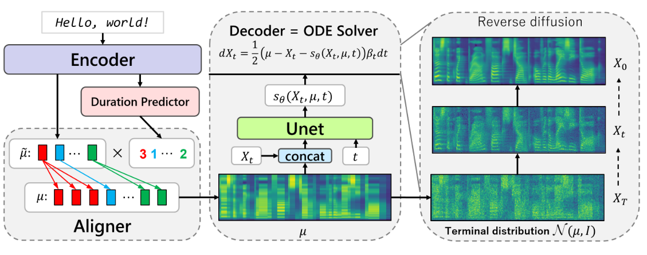
2.研究方法---LightGrad模型
LightGrad 基于 Grad-TTS，是一种非自回归 TTS 模型，具有编码器、持续时间预测器和轻量级 U-Net 解码器，通过逐渐变换从编码器估计的先验分布中采样的噪声来生成梅尔频谱图。轻量级 U-Net 采用深度可分离卷积来减少参数和计算量。此外，还利用DPM-solver ^{[1]}来加速LightGrad中的采样过程。最后，实现了流式推理以进一步减少推理
Grad-TTS结构
[1]Cheng Lu, Yuhao Zhou, Fan Bao, Jianfei Chen, Chongxuan Li, and Jun Zhu, “Dpm-solver: A fast ODE solver for diffusion probabilistic model sampling in around 10 steps,” CoRR, vol. abs/2206.00927, 2022.

Slide 8

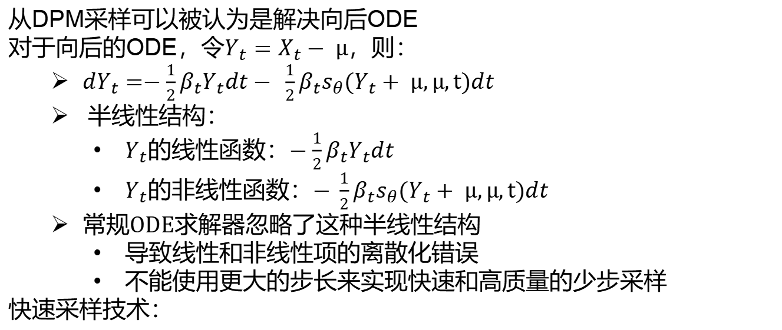
2.研究方法---快速采样技术
从DPM采样可以被认为是解决向后ODE
对于向后的ODE，令$Y_{t}=X_{t}− µ$，则：
$dY_{t}=−\frac{1}{2}β_{t}Y_{t}dt− \frac{1}{2}β_{t}s_{θ}(Y_{t}+ µ,µ,t)dt$
半线性结构：
$Y_{t}$的线性函数：$−\frac{1}{2}β_{t}Y_{t}dt$
$Y_{t}$的非线性函数：$− \frac{1}{2}β_{t}s_{θ}(Y_{t}+ µ,µ,t)dt$
常规ODE求解器忽略了这种半线性结构
导致线性和非线性项的离散化错误
不能使用更大的步长来实现快速和高质量的少步采样
快速采样技术：

Slide 9
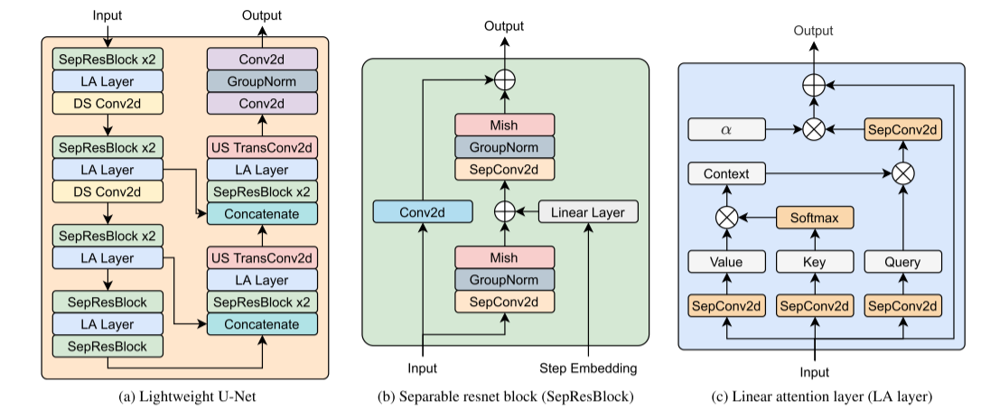
2.研究方法---Lightweight U-Net

Slide 10
2.研究方法---Lightweight U-Net
Separable resnet block (SepResBlock):
有两个2维深度可分离卷积（SepConv2d），后面跟着组归一化和Mish激活函数。
扩散步骤由正弦位置嵌入表示，进一步通过两个带Mish激活函数的线性层转换以获得步骤嵌入。在每个SepResBlock中，使用一个额外的线性层来调整步骤嵌入的形状。随后，步骤嵌入被添加到第一个Mish函数的输出中，以将扩散步骤信息注入SepResBlock。此外，通过将SepResBlock的输入添加到第二个Mish函数的输出上，创建了一个残差连接，在必要时应用2D卷积以匹配它们的形状。

Slide 11
2.研究方法---Lightweight U-Net
线性注意力层（LA层）
LA层对其输入执行线性自注意力，其复杂性是输入序列长度的线性函数。输入首先通过三个SepConv2d来获取查询（query）、键（key）和值（value）。然后，键通过softmax处理并与值相乘以获得上下文。最后，上下文与查询相乘以获得注意力输出，该输出由一个SepConv2d处理以获得注意力层的最终输出。按照Grad-TTS，LA层中实现了ReZero ^{[1]} 。
[1]Thomas Bachlechner, Bodhisattwa Prasad Majumder, Huanru Henry Mao, Gary Cottrell, and Julian J. McAuley, “Rezero is all you need: fast convergence at large depth,” in Proceedings of the Thirty-Seventh Conference on Uncertainty in Artificial Intelligence, UAI. 2021, vol. 161 of Proceedings ofMachine Learning Research, pp. 1352–1361, AUAI Press.

Slide 12
2.研究方法---Lightweight U-Net
下采样模块：
包含两个SepResBlocks和一个LA层
步距为2的常规卷积（DS Conv2d）用于下采样
最后一个下采样模块中的DS Conv2d被移除
中间模块：
包含两个SepResBlocks，中间有LA层
上采样模块：
包含两个SepResBlocks和一个LA层
步距为2的转置卷积（US TransConv2d）用于上采样
最终卷积模块：
两个2D卷积，中间有组归一化

Slide 13
2.研究方法---流式推理
为了降低运行时内存使用和用户感知的延迟，LightGrad中实现了流式推理^{[1]}。首先，解码器输入在音素边界处被切分成多个块，每个块包含连续几个音素，并且块的长度限制在预定义的范围内。为了将上下文信息融入解码器，前一个块的最后一个音素和后一个块的第一个音素被填充到当前块的头部和尾部。然后，解码器为每个填充的块生成梅尔频谱图。
之后，对应于填充音素的梅尔频谱图帧被移除，以撤销对每个块的更改。通过这种方式，可以防止由于将一个音素的解码器输入切分到不同块中而引入的噪声出现在生成的语音中。此外，填充的音素通过为解码器提供上下文信息，帮助生成更自然的韵律。
[1]Nikolaos Ellinas, Georgios Vamvoukakis, Konstantinos Markopoulos, Aimilios Chalamandaris, Georgia Maniati, Panos Kakoulidis, Spyros Raptis, June Sig Sung, Hyoungmin Park, and Pirros Tsiakoulis, “High quality streaming speech synthesis with low, sentence-length-independent latency,” in Interspeech. 2020, pp. 2022–2026, ISCA.

Slide 14
3.实验和结果分析---实验设置
在中文和英文数据集上评估了LightGrad。对于中文，使用了一个公开的语音数据集^{[1]}，包含10,000个音频剪辑，总长度接近12小时。用于训练、验证和测试的样本数量分别是9,600个、200个和200个。对于英文，使用的是LJSpeech^{[2]}，它包含13,100个英文音频剪辑，总长度接近24小时。用于训练、验证和测试的样本数量分别是12,229个、348个和523个。
这两个数据集中的音频都被重新采样到22,050Hz，并且被转换成80维的梅尔频谱图，帧大小为1,024，跳跃大小为256。
LightGrad在单个GPU上训练了1.7M次迭代，批量大小为16，选择Adam作为优化器，学习率为0.0001。
[1]https://www.data-baker.com/open source.html
[2]Keith Ito and Linda Johnson, “The lj speech dataset,” 2017.

Slide 15
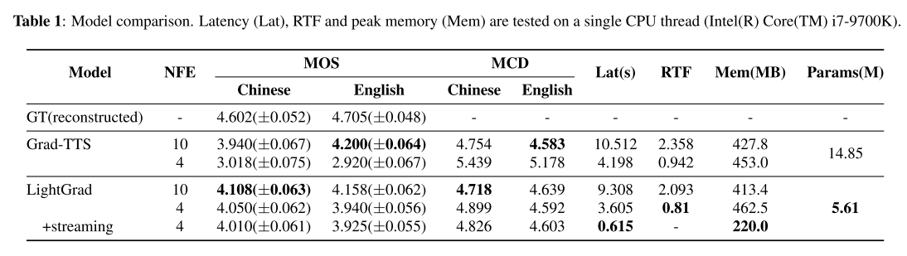
3.实验和结果分析---性能评估
Chen J, Song X, Peng Z, et al. LightGrad: Lightweight Diffusion Probabilistic Model for Text-to-Speech[C]//ICASSP 2023-2023 IEEE International Conference on Acoustics, Speech and Signal Processing (ICASSP). IEEE, 2023: 1-5.

Slide 16
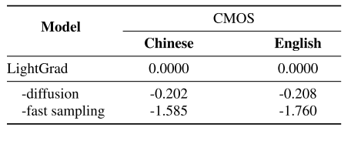
3.实验和结果分析---消融实验
Chen J, Song X, Peng Z, et al. LightGrad: Lightweight Diffusion Probabilistic Model for Text-to-Speech[C]//ICASSP 2023-2023 IEEE International Conference on Acoustics, Speech and Signal Processing (ICASSP). IEEE, 2023: 1-5.

Slide 17
4.总结
作者提出了 LightGrad，一种用于 TTS 的轻量级 DPM。 LightGrad 配备了轻量级 U-Net 解码器、快速采样技术和流式推理，参数减少了 62.2%，延迟减少了 65.7%，并且可以使用 4 个步骤去噪来合成质量相当的中英文语音。
Chen J, Song X, Peng Z, et al. LightGrad: Lightweight Diffusion Probabilistic Model for Text-to-Speech[C]//ICASSP 2023-2023 IEEE International Conference on Acoustics, Speech and Signal Processing (ICASSP). IEEE, 2023: 1-5.

Slide 18
谢谢聆听

